Slide 1


PRIMJENA SPEKTROMETRIJE MASA UZ INDUKTIVNO SPREGNUTU PLAZMU S LASERSKIM OTPARAVANJEM ZA MULTIELEMENTNO OSLIKAVANJE BIOLOŠKIH TKIVA
C. Arnaudguilhem, M. Larroque, O. Sgarbura, D. Michau, F. Quenet, S. Carrère, B. Bouyssière, S. Mounicou, Talanta 222 (2021) 121537.
Nikolina Beljan
Kemijski seminar I
Poslijediplomski sveučilišni studij Kemije
20.3.2024.

Slide 2
METALI U BIOLOŠKIM TKIVIMA
urbanizacija i industrijalizacija veća izloženost teškim metalima
esencijalni metali važna biokemijska i fiziološka uloga u organizmima
veće vrijednosti koncentracija toksičnost za organizam
  As i Cd metabolizam glukoze
  Cu, Ni, Pb, Zn dijabetes
  As, Cd, Fe, Hg, V neurodegenerativni poremećaji
raspodjela metala presudno za razumijevanje djelovanja
2

Slide 3
METODA LA-ICP-MS
3

Slide 4
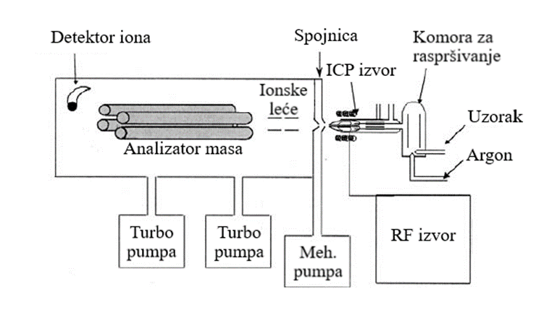
SPEKTROMETRIJA MASA UZ INDUKTIVNO SPREGNUTU PLAZMU (ICP-MS)
induktivno spregnuta plazma ionizacijski izvor
detekcija iona spektrometar masa
niske detekcijske granice, visoka rezolucija, simultano multielementno određivanje, široki dinamički raspon
identifikacija i detekcija razdvajanje ioniziranih atoma na temelju mase i naboja (m/z)
Slika 1. Shematski prikaz sustava ICP-MS
4
R. Thomas, Practical guide to ICP-MS: A Tutorial for Beginners, Third Edition, Taylor & Francis Group, Florida, 2013, str. 1−4.

Slide 5
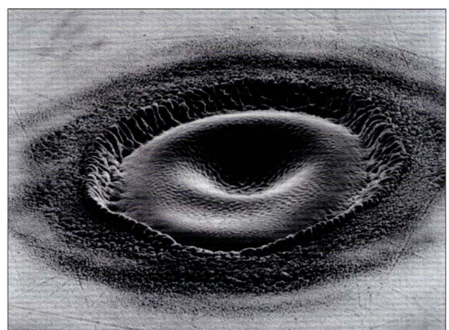
LASERSKO OTPARAVANJE (ABLACIJA)
fokus zračenja pulsnog lasera na površinu čvrstog uzorka prelazak u plinovito stanje
interakcija materije i laserske zrake: izbijanje atoma, iona i molekula s površine uzorka
dva procesa: isparavanje i otparavanje (ablacija)
Slika 2. Površina uzorka nakon otparavanja
5
R. E. Russo, Laser Ablation, Appl. Spectrosc. 49 (1995) 14A‒28A

Slide 6
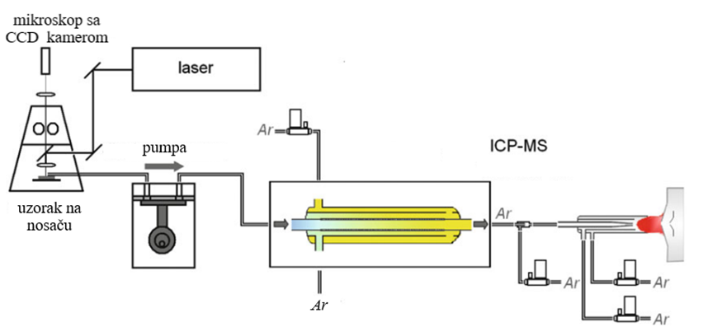
INSTRUMENTACIJA ZA METODU LA-ICP-MS
laser s cjelokupnim optičkim sustavom te ablacijskom ćelijom, induktivno spregnuta plazma te spektrometar masa
kategorizacija lasera prema izvoru, valnoj duljini, trajanju pulsa
laseri u čvrstom stanju (Nd:YAG) i plinski laseri (ArF excimer)
osnovna valna duljina Nd:YAG lasera 1064 nm generiranje viših harmonika
Slika 3. Shematski prikaz sustava LA-ICP-MS
L. Dussubieux, M. Golitko, B. Gratuze, Recent Advances in Laser Ablation ICP-MS for Archaeology, Springer, Berlin, 2016.
6

Slide 7
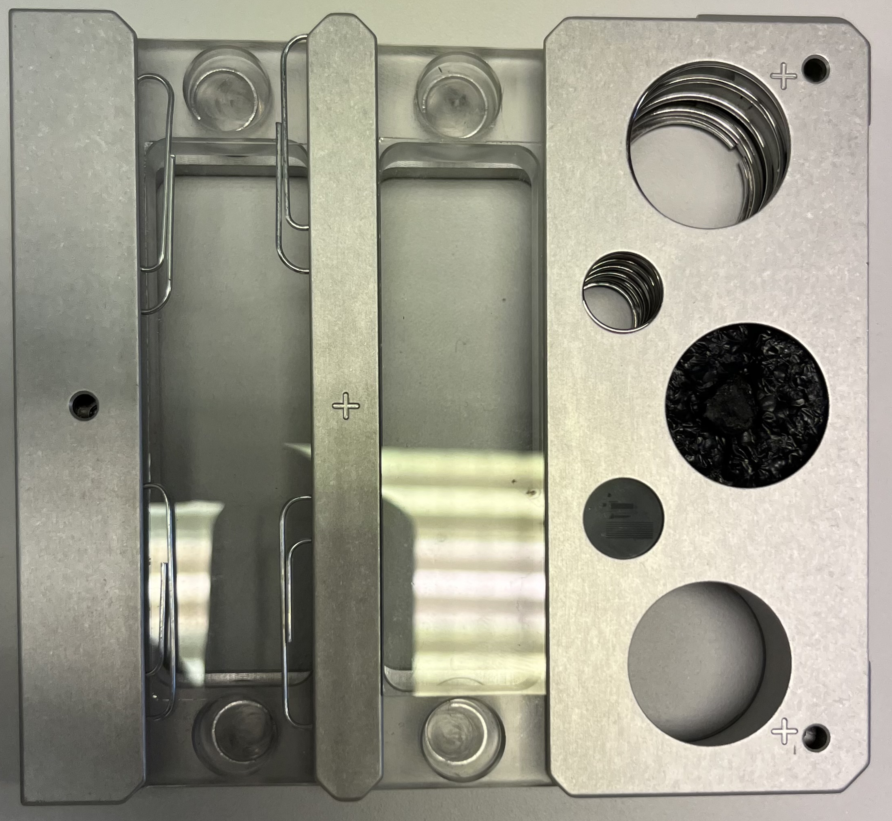
INSTRUMENTACIJA ZA METODU LA-ICP-MS
optički elementi, optički mikroskop, CCD kamera
ablacijska komora s prozorom od kvarcnog stakla
velika prednost analize uz lasersko otparavanje priprema uzorka koja načelno nije ni potrebna ili je vrlo jednostavna
standardna metoda za elementnu analizu niske granice detekcije, visoka prostorna razlučivost, široko linearno dinamičko područje i jednostavna priprema uzorka
Slika 4. Ablacijska komora
7

Slide 8
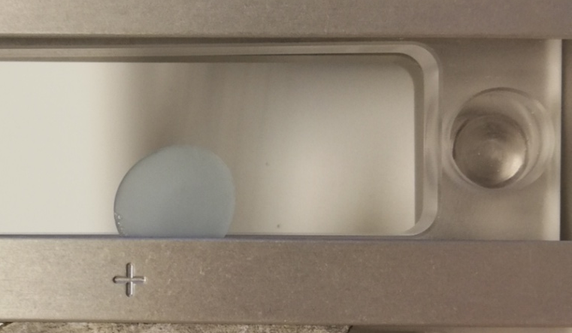
PRISTUPI U KALIBRACIJI
najveći izazov mogućnost točne i pouzdane analize
glavni način baždarenja baždarenje vanjskim standardima
certificirani referentni materijali (CRM) primjer stakleni referentni materijali serije NIST SRM 61X
podudarnost matrice standarda s matricom uzorka: velik problem za biološka tkiva
razvoj alternativnih strategija od velike važnosti
priprema standarda u laboratoriju interna karakterizacija i validacija
Slika 5. NIST SRM 612
8

Slide 9
PRIMJENA METODE LA-ICP-MS
9

Slide 10
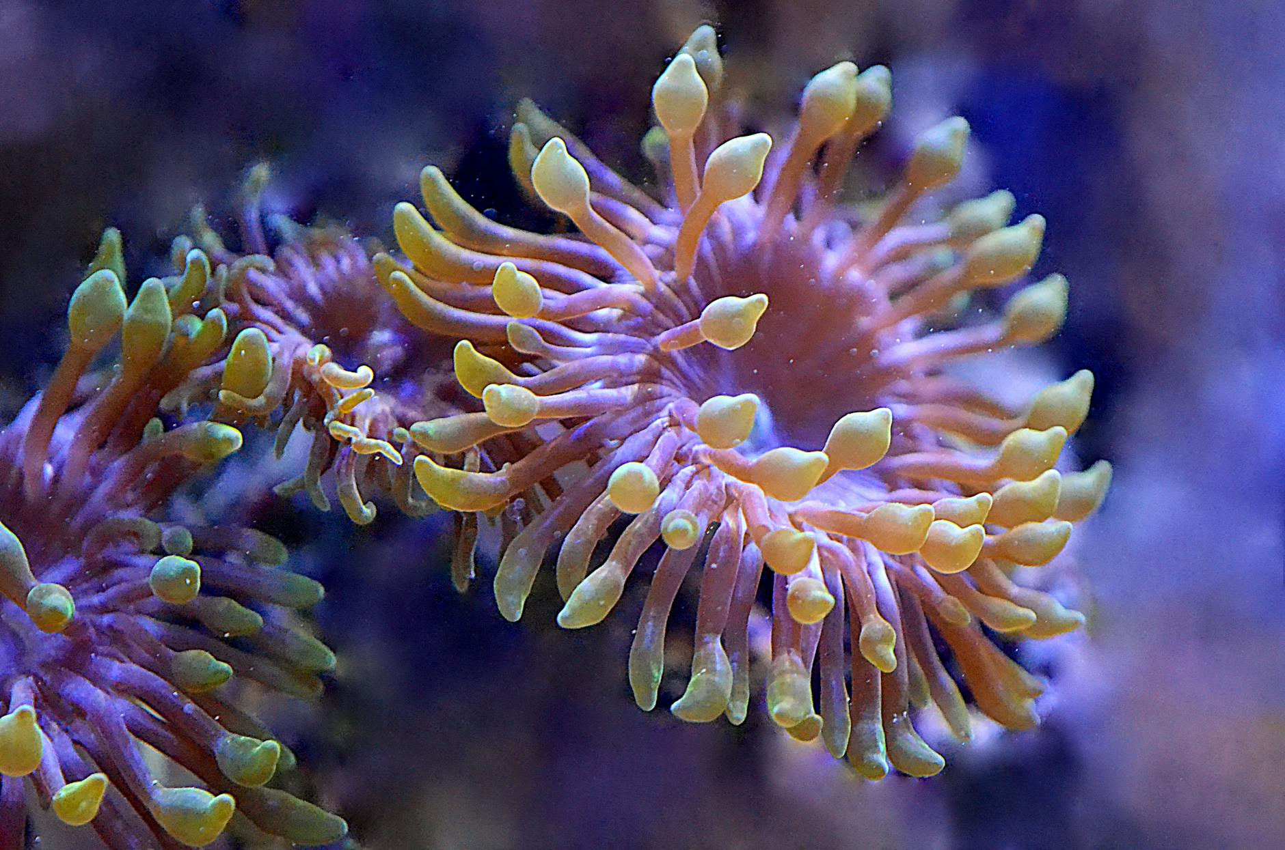
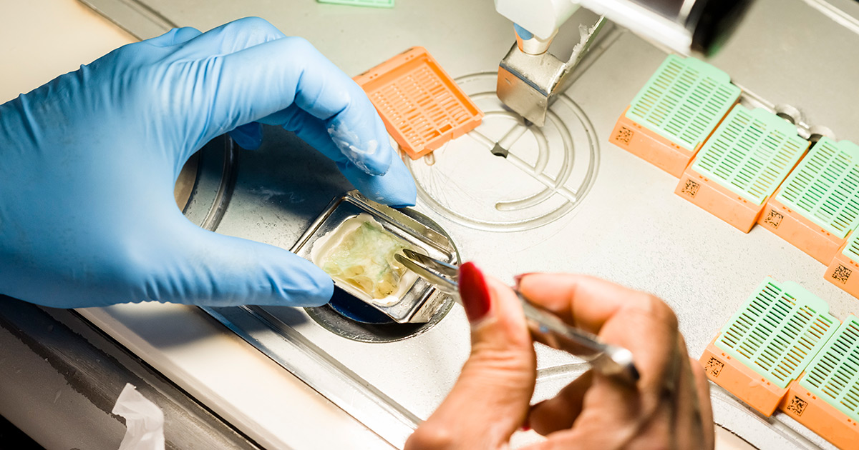
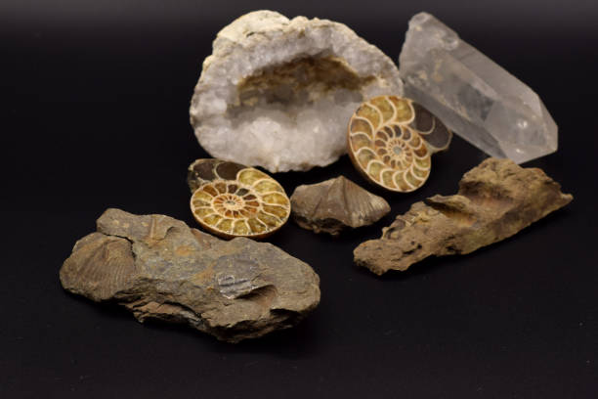
uzorci iz okoliša određivanje kemijskog sastava stabla, analiza lebdećih čestica, elementni sastav koralja
https://www.pexels.com/photo/close-up-photo-of-coral-reefs-4673679/
biološki uzorci raspodjela metala u tkivima organa pokazatelj zagađenosti okoliša
utjecaj kontrastnih sredstava
geološki uzorci saznanja o geološkim procesima, 2D i 3D izotopno mapiranje, geokronologija
10
https://health.sunnybrook.ca/cancer/tissue-samples-test-anatomic-pathology/
https://www.istockphoto.com/photos/fossils-in-emerald

Slide 11
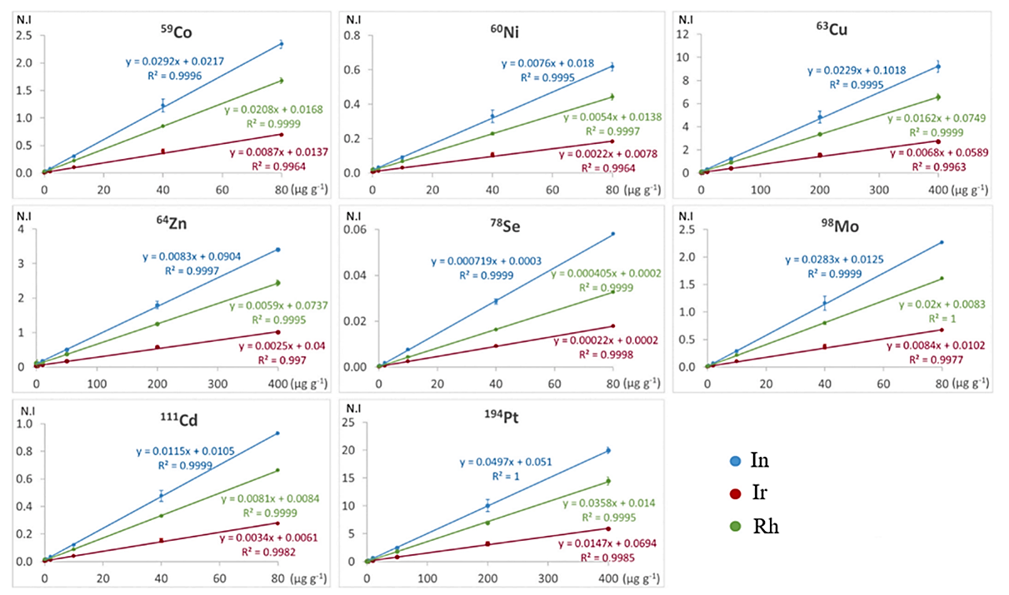
MULTIELEMENTNO OSLIKAVANJE BIOLOŠKIH TKIVA
provedeno istraživanje o razvoju metodologije za kvantitativnu primjenu
standardi dekstrana koncentracija 0, 2,5, 10, 100 i 400 μg g⁻¹ linearna regresija
jedan od ciljeva pronalazak najprikladnijeg internog standarda ¹¹⁵In, ¹⁰³Rh i ¹⁹²Ir
Slika 6. Kalibracijske krivulje elemenata dobivene kao funkcija intenziteta signala internih standarda
C. Arnaudguilhem, M. Larroque, O. Sgarbura, D. Michau, F. Quenet, S. Carrère, B. Bouyssière, S. Mounicou, Talanta 222 (2021) 121537
11

Slide 12
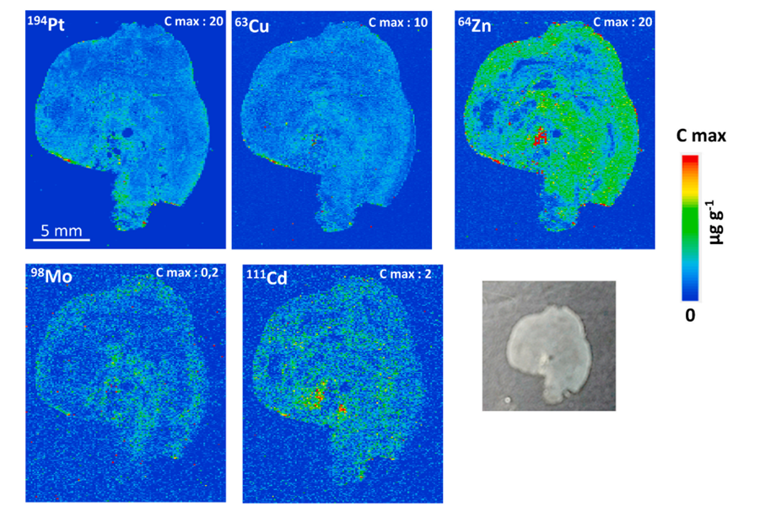
standardni protokol kod osoba oboljelih od peritonealne karcinomatoze uklanjanje oba jajnika ili liječenje kemoterapijom za koju se koriste lijekovi poput cisplatina i oksaliplatina
najveće vrijednosti koncentracije za Pt (15−20 μg g⁻¹) periferni dio jajnika
5−10 μg g⁻¹ Pt može se kvantificirati u središnjem dijelu jajnika
zabrinjavajuća prisutnost kadmija (1−2 μg g⁻¹) porijeklo i potencijalni toksični učinci za normalno funkcioniranje jajnika
Slika 7. Kvantitativno oslikavanje elemenata metodom LA-ICP-MS u uzorku jajnika pacijenta liječenog oksaliplatinom
C. Arnaudguilhem, M. Larroque, O. Sgarbura, D. Michau, F. Quenet, S. Carrère, B. Bouyssière, S. Mounicou, Talanta 222 (2021) 121537
12

Slide 13
ZAKLJUČAK
metoda LA-ICP-MS jedna od najnaprednijih metoda za kvantifikaciju metala koju odlikuju dobra osjetljivost i visoka prostorna razlučivost
laseri s većom energijom, kraćim pulsevima, visokom stopom ponovljivosti veća učinkovitost, pouzdanost i cjenovna prihvatljivost
napredak metode danas rutinski pristup u mnogim industrijskim procesima
najveći problem metode nedostatak referentnih materijala
potreba za proizvodnjom kalibracijskih standarda koji se temelje na materijalu (npr. polimeri i želatina) sa svojstvima i karakteristikama koje su lake za kontrolirati i modificirati
13

Slide 14
HVALA NA POZORNOSTI!

